Slide 1
Samen Ouder Worden
Workshop “Lobby en Belangenbehartiging”
Start: 14:00

Slide 2
Programma
Welkom
Het belang van belang
De casus van Rianne
Wat werkt wel (en niet)?
Onderhandelstrategieën
Opbrengsten en vervolg

Slide 3
Werkwijze webinar
Zet standaard je microfoon uit
Als je een vraag wilt stellen of iets wilt zeggen, steek je “handje” op, zet je microfoon en camera aan. Wacht tot je de beurt krijgt, anders wordt het chaos.
Je kunt continu vragen stellen en opmerkingen maken via de chat. We proberen die bij te houden!

Slide 4
De coördinator als belangenbehartiger
Onderzoek Rol en Positie Coördinator:
Staan voor de waarde en het belang van de vrijwilligers
Vaak aan de zijkant: niet het primaire proces
Steeds opnieuw bevechten van je positie en inbreng
Onderbouwing en samen optrekken als hulpmiddelen

Slide 5
Naar Kaats (2012), met dank aan Movisie

Slide 6
Vijf aspecten van goede samenwerking
Ambitie: Waar willen we samen naartoe, wat willen we
ten aanzien van het vraagstuk/de doelgroep
bereiken?
Belangen: Wat is ieders belang (dus niet: standpunt) en hebben we
een gezamenlijk/overstijgend belang?
Relatie: Kennen, vertrouwen en begrijpen we elkaar?
Organisatie: Hoe gaan we met elkaar om, hoe kunnen we elkaars
kracht gebruiken, hoe komen we tot tastbare resultaten?
Proces: Hoe leren we van en met elkaar, hoe houden we iedereen
betrokken?

Slide 7
De casus van Rianne
Waar zie je een gedeeld of overstijgend belang
voor de gezamenlijke partijen?
Wat zou je, als je Rianne was, willen bereiken in de
onderhandeling op 7 oktober?
Hoe zou je dat aanpakken?

Slide 8
Niveaus van communicatie
Bovenstroom: Inhoud
Procedure
Proces
Onderstroom:
Relatie/interactie
Overtuigingen/gevoel
Waarden

Slide 9
Gedragsverandering…

Slide 10
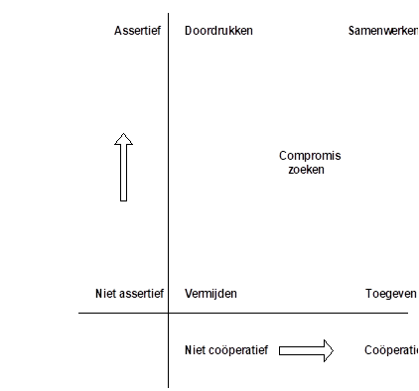
Vijf onderhandelstrategieën

Slide 11
Opbrengst en vervolg
Wat heeft vanmiddag je gebracht?
Waar ga je verder mee?
Wat zou je verder op weg kunnen helpen?

Slide 12
En verder…
Powerpoint en materialen ontvang je in de mail
Check www.samenouderworden.nl voor meer
materialen en links

